Slide 1
КАФЕДРА НАЧАЛЬНОГО ОБРАЗОВАНИЯ
ВОЗМОЖНОСТИ ОРГАНИЗАЦИИ СИСТЕМЫ ОЦЕНИВАНИЯ
24 августа 2017 г.
Раицкая Галина Викторовна, к.п.н.,
заведующий кафедрой начального образования

Slide 2
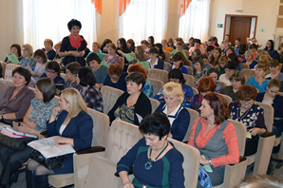
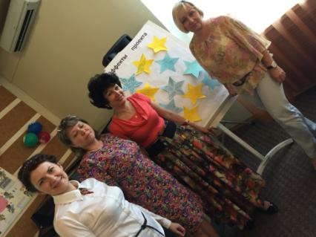
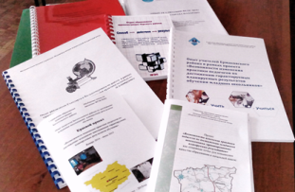
ПРОЕКТ «Возможности изменения практики педагогов по достижению младшими школьниками гарантируемых планируемых результатов»
2013 – 2016 гг.

Slide 3
научно-практическая конференция «Образовательные результаты и пути их достижения в рамках нового стандарта» (16 июня 2014г.); региональный конкурс педагогического мастерства «Изменение практики педагогов пилотных территорий по достижению планируемых результатов младшими школьниками» (4 декабря 2014 г.); фестиваль мастер-классов «Приёмы, направленные на формирование критериального оценивания» (16-17 июня 2015 г.).
ДЕМОНСТРАЦИЯ ОПЫТА

Slide 4
освоены участниками проекта
способы профессиональной деятельности, направленные на обеспечение возможности достижения предметных и метапредметных результатов младшими школьниками в образовательном процессе:
способ операционализации;
способ планирования предметных и метапредметных результатов;
способ разработки листов учебных достижений младшими школьниками;
критерии и показатели уровней освоения способа работы с заданиями.

Slide 5
Реализация стандартов нового поколения в начальной школе» (по накопительной системе)
Для управленцев,
курирующих начальную школу:
организация внутришкольного контроля (текущий контроль успеваемости учащихся и промежуточная аттестация);
критериальный подход к оцениванию
достижений младших школьников.

Slide 6
Реализация стандартов нового поколения в начальной школе» (по накопительной системе)
Для педагогов, работающих в начальной школе:
организация педагогического
(внутриклассного) мониторинга;
деятельность педагога по работе с образовательными результатами;
критериальный подход к оцениванию достижений младших школьников;
стартовая диагностика младших школьников.

Slide 7
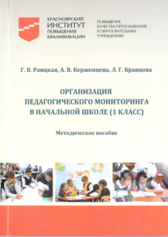
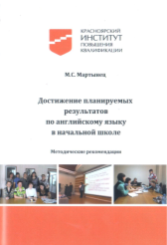
Научно-методические публикации сотрудников

Slide 8
Сотрудничество с ФНМЦ, ФИРО
ПОДПИСАНО СОГЛАШЕНИЕ ИПК С ФЕДЕРАЛЬНЫМ НАУЧНО-МЕТОДИЧЕСКИМ ЦЕНТРОМ ИМ. Л.В. ЗАНКОВА
СОГЛАШЕНИЕ С ФИРО
СОЗДАНЫ ЭКСПЕРИМЕНТАЛЬНЫЕ ПЛОЩАДКИ ФИРО ПО ТЕМЕ «Система Л.В. Занкова как научно-методологическая программа «Педагогики развития» в образовательном пространстве Красноярского края» в 32-х образовательных организациях на 54 классах.

Slide 9
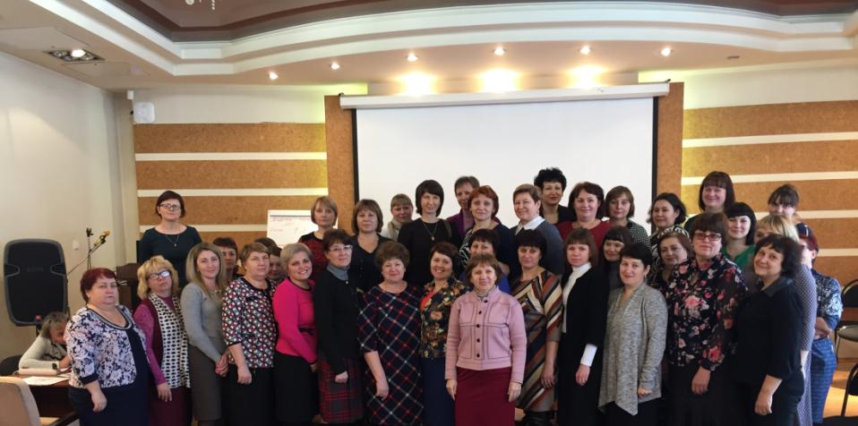
ПРОЕКТ «Универсальные учебные действия: процедуры и механизмы изменения профессиональной деятельности педагога»
с 2016 г.

Slide 10
ПРОЕКТ «УУД: процедуры и механизмы изменения профессиональной деятельности педагога»
СТАНОВЛЕНИЕ КОНТРОЛЬНО-ОЦЕНОЧНОЙ ДЕЯТЕЛЬНОСТИ МЛАДШИХ ШКОЛЬНИКОВ
Задания
Регулятивные метапредметные результаты
(оценка и контроль)
Педагогические ситуации
Урок
контроля и оценки

Slide 11
Результаты, сформулированные слушателями (июнь, 2017г.)
Знают структуру педагогической ситуации
Знают критерии к формулировке задания на оценивание
Различают учебное задание и педагогическую ситуацию
Разрабатывают педагогическую ситуацию, направленную на оценивание
Знают требования к проведению мастер-класса

Slide 12
Задания
Задание
Распредели числа на группы: 2, 6, 7, 9, 11
? На формирование какого оценивания направлено задание?
На формирование какого микроумения направлено?

Slide 13
Задания
Задание
Определите, по какому признаку сгруппированы числа и добавьте еще по два числа в каждую группу:
5, 7, 8;
21, 32, 57.
? На формирование какого умения направлено?

Slide 14
Задание:
Задание:
выделить микроумения к действию ГРУППИРОВАТЬ числа по заданному (или самостоятельно установленному) признаку
действие | микроумения | задания | Критерии оценивания
ГРУППИРОВАТЬ

Slide 15
Задание:
Задание:
выделить микроумения к действию ГРУППИРОВАТЬ числа по заданному (или самостоятельно установленному) признаку
действие | микроумения
 | Находит числа по заданному признаку
ГРУППИРУЕТ | Находит числа по самостоятельно установленному признаку
числа по … | Распределяет числа по заданному (или самостоятельно установленному) признаку
 | Распределяет числа по группам
 | Самостоятельно определяет признак группы

Slide 16
Список публикаций. Достижение образовательных результатов
Раицкая Г.В. Достижение планируемых образовательных результатов в начальной школе // Сибирский учитель. 2017. №1 (110). – С. 105–123.
Раицкая Г.В. Основные пути по достижению образовательных результатов младших школьников // Всероссийская конференция «Управление образованием в период изменений». Управленческая весна, 2016г.
Мартынец М.С. К вопросу о классификации универсальных учебных действий // Народное образование. — № 8, 2015. — С. 117–120.
Раицкая Г.В. Использование образовательного пространства начальной школы для достижения планируемых результатов основной образователь-ной программы начального общего образования // Всероссийская конференция «Управление образованием в период изменений». Управленческая весна, 2016г.
Раицкая Г.В. Образовательные результаты: возможности и пути их достижения в начальной школе // Инновации в непрерывном образовании №2(10). 2015г. – С. 32–38.

Slide 17
Список публикаций. Достижение образовательных результатов
Раицкая Г.В. Особенности планирования результатов уроков // Начальная школа, №2. 2016 г. – С. 49–53.
Раицкая Г.В. Способ операционализации как средство достижения образовательных результатов // От теории к практике (современный урок в начальной школе) / учебно-методическое пособие. – Нальчик, ИП «Полиграфия», 2015 г., - 276 с. . – С. 35–44.
Раицкая Г.В. Возможности достижения образовательных результатов в начальной школе // Образовательные результаты и пути их достижения в рамках нового Стандарта: сборник материалов краевой научно-практической конференции, г. Красноярск, 16 июня 2014 года / под ред. Г.В. Раицкой, М.С. Мартынца. – Красноярск, 2015. – С. 4–11.
Мартынец М. С. Достижение планируемых результатов по английскому языку в начальной школе : методические рекомендации / под научн. ред. Г.В.Раицкой. – Красноярск, 2016. – 68 с.
Хохлова Е. Э. Деятельность учителя по достижению младшими школьниками планируемых результатов по математике (3-4 классы): методические рекомендации. – Красноярск, 2016. – 60 с.
Ананьева С.Г., Балысова М.Н. Достижение планируемых результатов младшими школьниками по русскому языку в рамках требований ФГОС НОО: методические рекомендации / под научн. ред. Г.В.Раицкой. – Красноярск, 2017. – 48 с.

Slide 18
Список публикаций. Оценивание результатов
Раицкая Г.В. Использование критериального подхода при анализе урока // Актуальные аспекты реализации ФГОС НОО: опыт прошлого – взгляд в будущее: Материалы Всероссийской научно-практической конференции (Уфа, 27 ноября 2015 года). – В 2-х ч. – Часть 2. – Уфа: Издательство ИРО РБ, 2015. – 390 с. – С. 286–293.
Мартынец М.С. Начальное иноязычное образование: проблемы формирования и оценки познавательных универсальных учебных действий // Опыт реализации стандартов нового поколения: достижения, проблемы, перспективы: материалы краевой научно-практической конференции. — Красноярск, 30 мая 2012 / под ред. Г. В. Раицкой. — Красноярск, 2013. — 92 с. — С. 17–20.

Slide 19
Система внутришкольного контроля качества начального общего образования Красноярского края : методические рекомендации / сост. Г.В.Гребенцова, Г.В.Раицкая. – Красноярск, 2016. – 80 с.
Организация педагогического мониторинга в начальной школе (1 класс) / Г.В.Раицкая, А.В.Керженцева, Л.Г.Кравцова. – Красноярск: ККИПК, 2014. – 128 с.
Раицкая Г.В. Значимость внутришкольного контроля качества начального общего образования // Журнал руководителя управления образованием, №5 (48), 2015. – С. 36–41.

